Slide 1
Nylandsdagens Memskola!
Välkommen till

Slide 2
Memeskolans rektor Saara Särmä berättar om memens historia och nutid

Slide 4
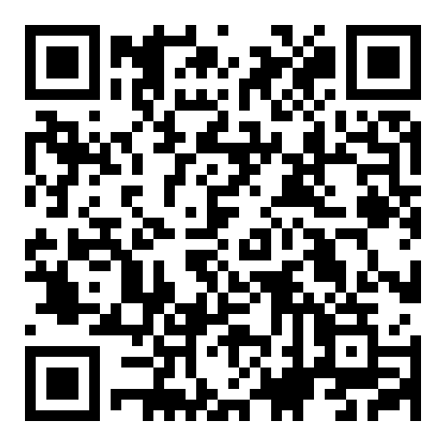
Uppgift: Vad förenar nylänningar?
Uppgift
Nylandsdagen firas varje maj i de nyländska kommunerna.
Nylänningar är alla vi som befinner oss här just nu. På Nylandsdagen firar vi allt som förenar oss: den nyländska naturen och miljön, den unika samtidskulturen och konsten, det mångfacetterade kulturarvet med rötter runtom hela världen – och vår gemensamma framtid.
Diskutera med en partner eller i små grupper:
Vad kan nyländskhet betyda? Vad betyder det för oss? Har du sett ett mem om Nyland? Har du sett ett mem som kunde beskriva nyländskhet?
Läs mer om Nyland
Notes:
OHJEET OPETTAJALLE Tehtävän kesto: noin 5 minuuttia, pidempään jos muun ajan puolesta mahdollista

Slide 5
Memskolans rektor Reeta Karjalainen berättar om memer och mental hälsa

Slide 6
Uppgift: Hur mår vi?
Uppgift
En tredjedel av alla finländare bor i Nyland – cirka 1,8 miljoner människor.
Var och en av oss bidrar till den nyländska identiteten genom vem vi är, var vi kommer ifrån och vad vi är intresserade av. Nyländskhet och nyländsk kultur är inte något som är färdigt eller bestämt någon annanstans – det är vi, dagens nylänningar, som skapar och utvecklar detta tillsammans. Låt oss göra Nyland till en ännu bättre plats att leva på – både i verkligheten och på sociala medier.
Diskutera en stund, i par eller i smågrupper, om känslor.
Hur känns det idag?
Kommer du att tänka på ett mem som fångar dagens känslor?
Notes:
OHJEET OPETTAJALLE Tehtävän kesto: noin 5 minuuttia, pidempään jos muun ajan puolesta mahdollista

Slide 7
Memskolans rektor Jenna Jauhiainen talar om memens makt och ansvar

Slide 8
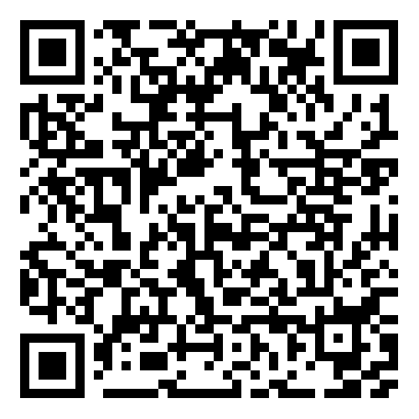
Memskolans slutarbete: Vad förenar oss? Nyland-remix
Skapa memer med nyländskt tema ensam, i par eller i smågrupper. Det kan vara bildmemer eller korta videor.
Instruktioner:
Använd t,ex, Nylands symboler: landskapsfisken gös, landskapsblomman vitsippa, landskapsfågeln koltrast, din hemkommun, din omgivning eller något annat som har med Nyland att göra. Du kan också kombinera klassiska mem-element med nyländskt innehåll.
Använd valfritt bildredigeringsprogram.
Visa upp era färdiga memer i smågrupper eller för hela klassen om tiden räcker till.
PS: Dela ditt mem på sociala medier med taggarna:
#nylandsdagen
#uusimaapäivä #uusimaaday
Läs mer om
Nylands symboler
Notes:
OHJEET OPETTAJALLE Tehtävän kesto: noin 5 minuuttia, pidempään jos muun ajan puolesta mahdollista

Slide 9
Grattis till examen! Nu är du memskolerektor!

Slide 10
Bakgrundsmaterial och läsning för självstudier (på finska)
Allmänt material om memer
https://meemikoulu.fi/oppimateriaaleja
Forskning om memer kring mental hälsa
Karjalainen, R., Jäntti, S., & Särmä, S. (2023). Kohti psykoosia ja sen yli!: Mielenterveysmeemit ja hyvinvoinnin tulkintojen etiikka.
Karjalainen, R. (2024). Hulluudesta ja huvista: Mielenterveysmeemit ja kärsimykselle nauraminen.
Memer i medierna
HS: ”Hölmöt ideat saattavat olla hauskimpia” – Vero­hallinto on valinnut huumorin tien ihmisten palvelemisessa
Även Yle
Yle: Chat GPT:tä voi huijata meemistä tutulla kirjoitusasulla
Median museo ja arkisto Merkin Meemikuja

